Slide 1
Choose a shape!!!

Slide 2
Think and Share
One thing
that you remember from your previous sessions
One thing
that you’d like to share about your work at school/apply in your school work after the sessions
One thing
that you’d like to know about during this session

Slide 3
Contextualising learning and teaching

Slide 4
Objectives
reconceptualise approaches to learning/teaching in view of the New Ukrainian school reform
consider ways of contextualizing learning

Slide 5
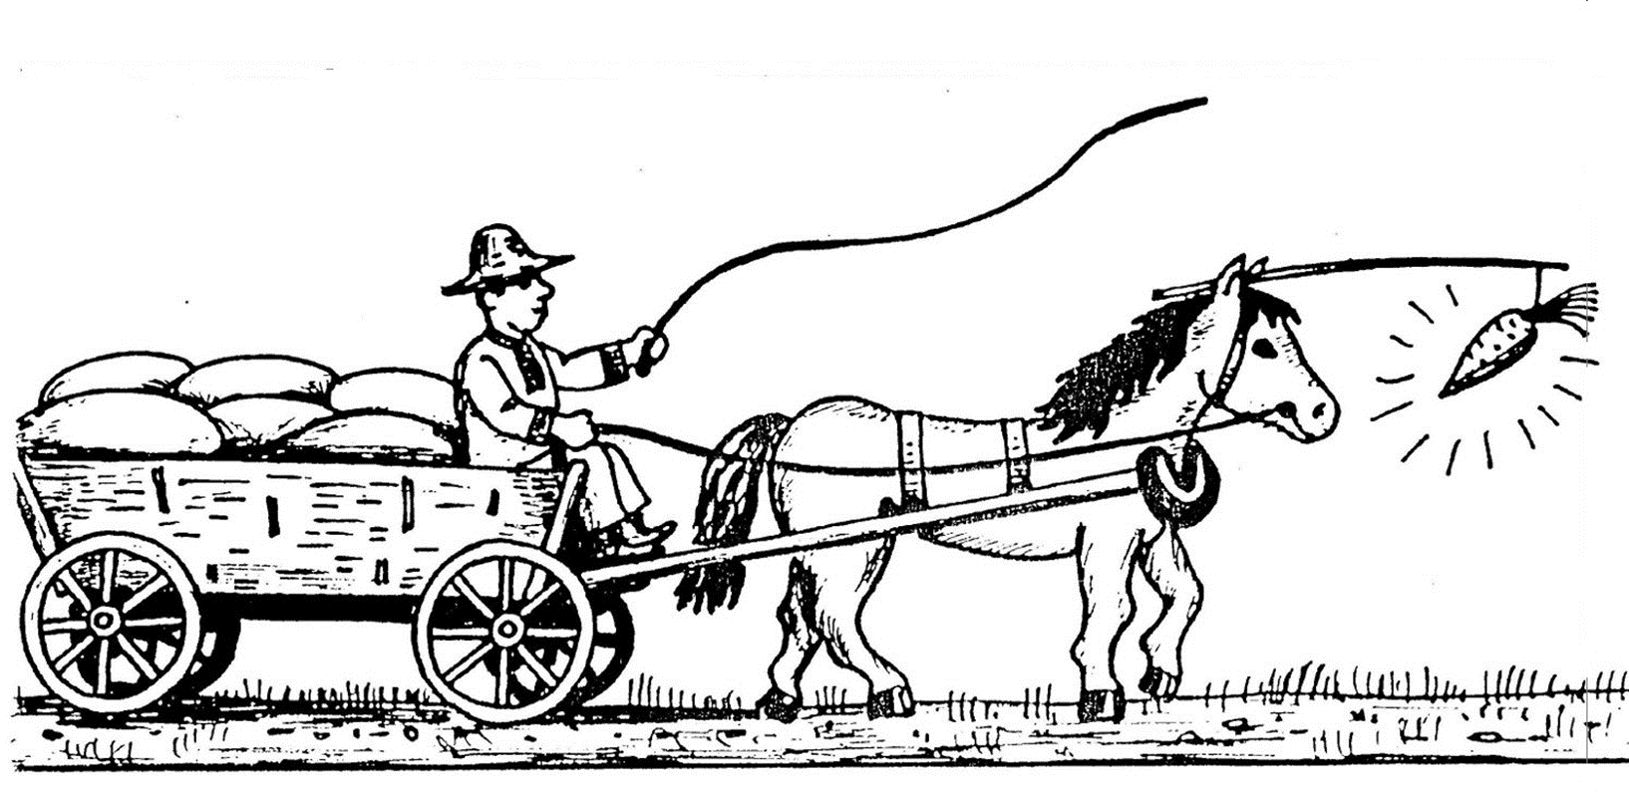
Learning and teaching

Slide 6
Key aspects for planning learning

Slide 7
Key aspects for planning learning
learning outcomes
learners’ profile
context
communicative language skills
thinking skills
core skills
assessment for learning
strategies
resources

Slide 8
Contextualisation -
is defined as employing the items of the language in a meaningful and relevant context. This helps the learners to acquire new skills and knowledge. It also develops their abilities and attitudes. Learners should be motivated to learn and to take part in the learning process.
it helps teachers and students comprehend concepts by relating and presenting lesson on the context of prevailing local environment, culture, and resources. Hence, lessons are becoming more real-life, customized, and appropriate.

Slide 9
Free microphone (Chat)
What kind of activities do you do in your class to teach English?
What topics in English do you teach?
Is the language contextualized? If yes, how?

Slide 10
Important elements of CL
Real life situations
Authentic materials
Previous knowledge
Mixing content and context
Problem solving situations

Slide 11
Why is CL important in the classroom?

Slide 12
How to contextualise your training materials and assessment tools
Step 1: Identify your students' needs.
Step 2: Understand the learning environment.
Step 3: Pinpoint the unit requirements.
Step 4: Review your learning resources.
Step 5: Check your assessment tools.

Slide 13
Contextualising learning

Slide 15
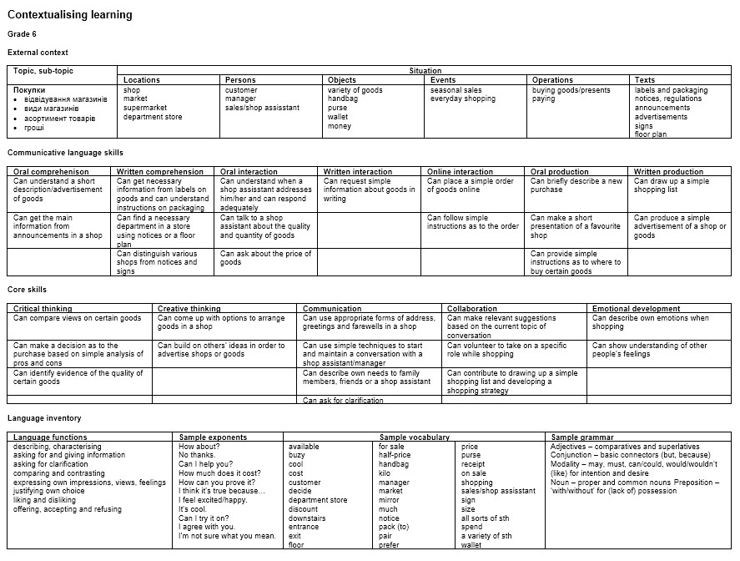
Contextualising learning

Slide 16
№​ | Тема​ | Підтема​
1. ​ | Я, моя родина, мої друзі​ | Мої родинні зв'язки​ Професії батьків​ Мої друзі та їхні уподобання​
2. ​ | Одяг​ | Види одягу​ Сезонний одяг​
3. ​ | Харчування​ | Продукти харчування​ Улюблені страви​ Страви в Україні та країнах виучуваної мови​
4. ​ | Відпочинок і дозвілля​ | Види відпочинку та занять​ Захоплення​ Канікули​
5. ​ | Природа​ | Погода​ Природні явища​
6. ​ | Подорож​ | Улюблені напрямки подоlрожі​ Прогулянка містом/селом​
7. ​ | Рідне місто/село​ | Місцезнаходження​ Основні історичні та культурні відомості​
8. ​ | Свята і традиції​ | Календар свят в Україні та країнах виучуваної мови​ Традиції святкування​
9. ​ | Шкільне життя​ | Розклад уроків​ Робочий день​ Урок іноземної мови​ Види діяльності на уроці​
10. ​ | Україна​ | Загальні відомості про Україну​
11. ​ | Країни виучуваної мови​ | Загальні відомості про країни виучуваної мови​

